Slide 1

Roller App
Definición de Producto y Planificación Estratégica
Integrantes: Lucas Olea, Rodrigo Riquelme, Marco Robles, Rodrigo Soto
Seccion: 004-D
Docente: Osnellys Eugenia Andrade Diaz

Slide 2

Análisis Preliminar del Caso
Oportunidades clave en el modelo actual:
Procesos manuales: Fricción constante en la captura de datos e interacción diaria
Falta de visibilidad: Información dispersa que dificulta decisiones inmediatas
Oportunidad: Digitalización inteligente centrada en la agilidad del usuario

Slide 3






Descubrimiento del Producto
Entendimiento del Usuario
Propuesta de Valor
Enfoque del Diseño
Investigación directa para identificar puntos de dolor y comportamiento del usuario objetivo.
Experiencia ágil, intuitiva y conectada que simplifica cada interacción diaria en Roller App.
Simplicidad visual, carga ultra rápida y arquitectura modular orientada al crecimiento.

Slide 4


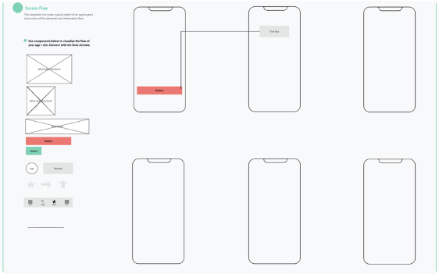
Visión del Producto
Alineación Estratégica
Posicionar a Roller App como una herramienta indispensable en su categoría.
Experiencia fluida: Interfaz limpia sin pasos innecesarios
Escalabilidad: Preparada para integrar nuevas funciones gradualmente
Valor diferenciador: Respuestas inmediatas y control al alcance de la mano

Slide 5

Definición y Métricas Clave
Objetivos Principales
45%
La propuesta de Roller App se mide mediante tres indicadores clave:
1. Eficiencia: Reducción significativa de pasos en flujos habituales.
2. Confiabilidad: Disponibilidad continua y rendimiento estable.
Optimización del Tiempo Operativo
3. Retención: Alta adopción gracias a una experiencia accesible e intuitiva.

Slide 6
Módulos Core de Roller App
Gestión de Perfiles & Acceso: Experiencia personal e ingreso seguro.
Panel Principal: Control centralizado con estado y actividad en tiempo real.
Motor de Operaciones: Automatización de solicitudes y respuestas dinámicas.
Conectividad & APIs: Integración transparente con plataformas complementarias.

Slide 7



Planificación del Proyecto y Roles
Fase 1: Sprint 0
Fase 2: Sprints 1 al 6
Fase 3: Sprints finales
Diseño y Arquitectura
Desarrollo Incremental
QA y Despliegue
Lucas Olea
Marco Robles
Rodrigo Riquelme
Rodrigo Soto
Product Owner / Desarrollador Full Stack
Criterios de aceptación y desarrollo Web/Mobile/Integración
Scrum Master / Gestión de Base de Datos
Facilitación de ceremonias Scrum y diseño administración BD
Responsable de QA y pruebas
Diseño y ejecución del plan de pruebas y validación de endpoints
Arquitectura y Diseño UX/UI
Definición de arquitectura de software y prototipado en Figma

Slide 8

Carta Gantt
Fase 1: Levantamiento, Arquitectura y Diseño
Semanas 1 - 4
Fase 2: Desarrollo, Construcción e Integración
Semanas 5 - 16
Fase 3: Pruebas, Despliegue y cierre
Semanas 17 - 19
Levantamiento de requerimientos y definición de alcance
Diseño del modelo de base de datos relacional y arquitectura de la API REST
Prototipado interactivo UX/UI en Figma
Construcción del Backend y base de datos centralizada
Desarrollo del Portal Web responsivo y la Aplicación Móvil
Implementación del Cotizador dinámico y Agenda interactiva de visitas
Integración de pasarela de pago Webpay Plus y Panel Administrativo
Ejecución de pruebas funcionales, de integración y corrección de defectos
Despliegue de la plataforma en la nube y generación de APK móvil
Elaboración de manuales operativos, documentación y validación final

Slide 9
Roller App
¿Preguntas o Comentarios?

